Slide 1


















NBA信息查询系统
22组：朱静怡 于钦 季灵杰 王宁

Slide 2

1
系
统
功
能

Slide 3
开发的目标
对近十年NBA数据进行采集、展示和分析
信息
采集
数据
展现
统计
计算
球队
分析

Slide 4
功能介绍
使用python爬虫从NBA官网爬取数据
05-10赛季所有比赛信息
信息采集
数据清洗
构建数据库
1
2
3
4
◆通过正则表达式分割
◆按信息格式使用函数进行数据清洗
◆根据球球队和员的唯一ID合并基本，高阶和使用率数据

Slide 5
功能介绍
球队进攻、防守分析
球队得分比例、命中率对比、演变历程
球队类型分析
企业
统计分析
球队对比
1
2
3
4
9

Slide 6
功能介绍
多种统计图表，图形化展示
培训机构
多角度多维度
UI展示
1
2

Slide 7
1
系
统
功
能
2
U
I
介
绍

Slide 8
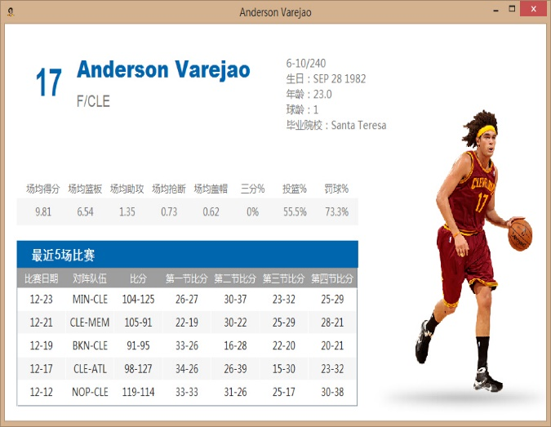
UI介绍
信息展示
1

Slide 9
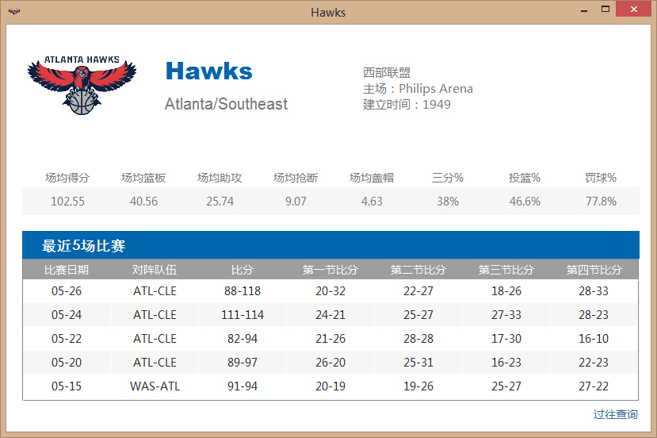
UI介绍
信息展示
1

Slide 10
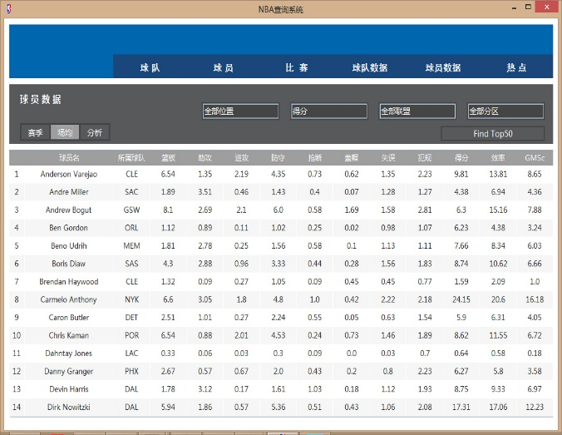
UI介绍
数据采集与展现
1

Slide 11
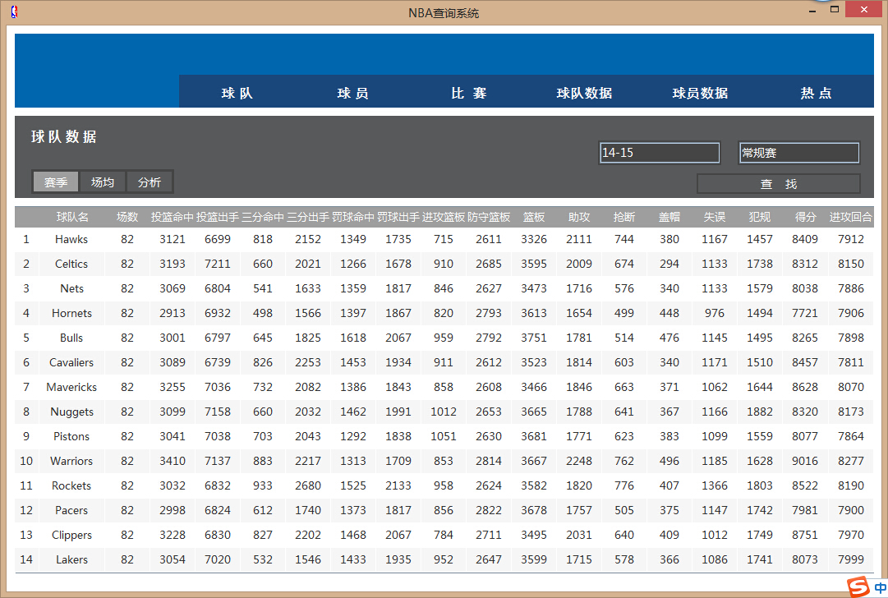
UI介绍
数据采集与展现
1

Slide 12
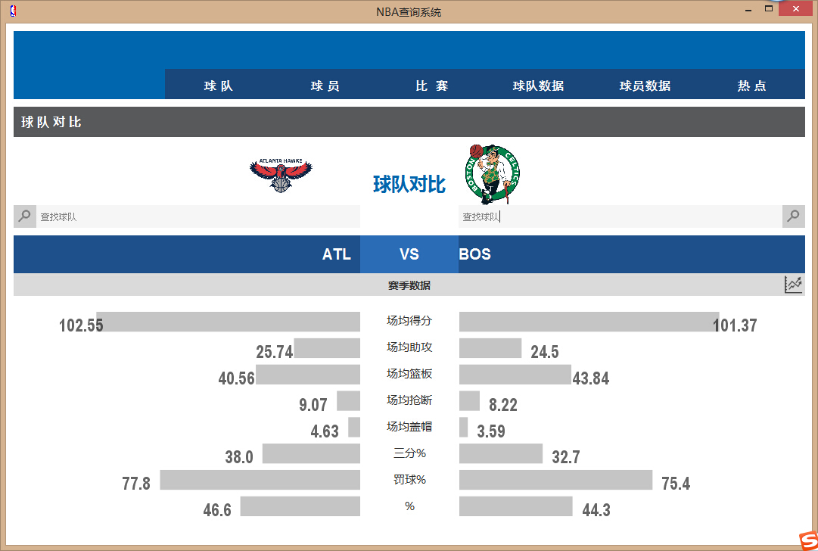
UI介绍
统计分析
1

Slide 13
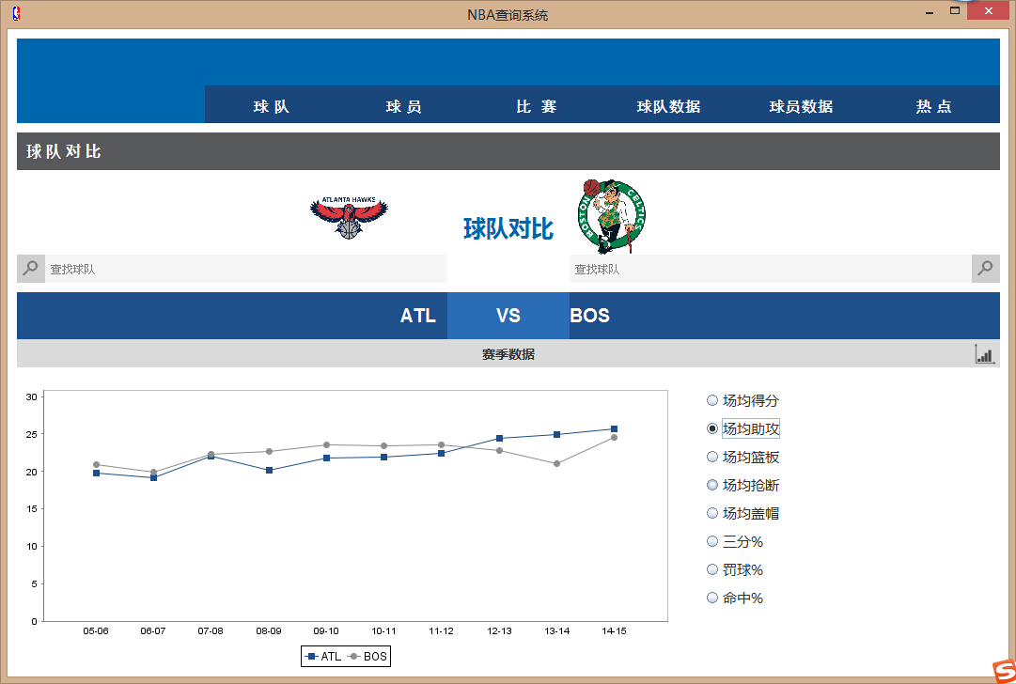
UI介绍
统计分析
1

Slide 14
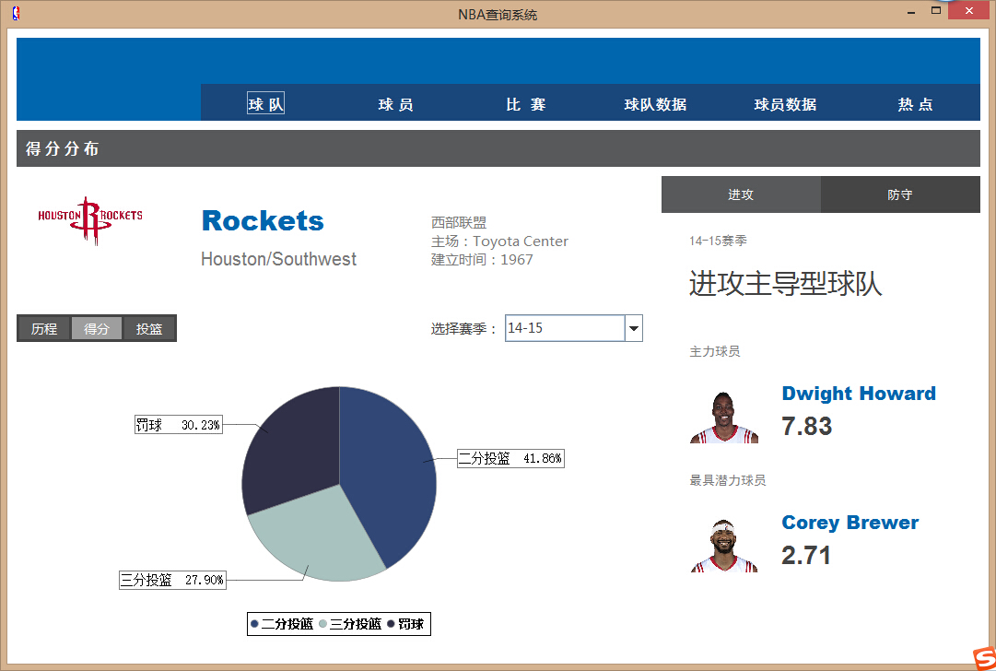
UI介绍
统计分析
1

Slide 15
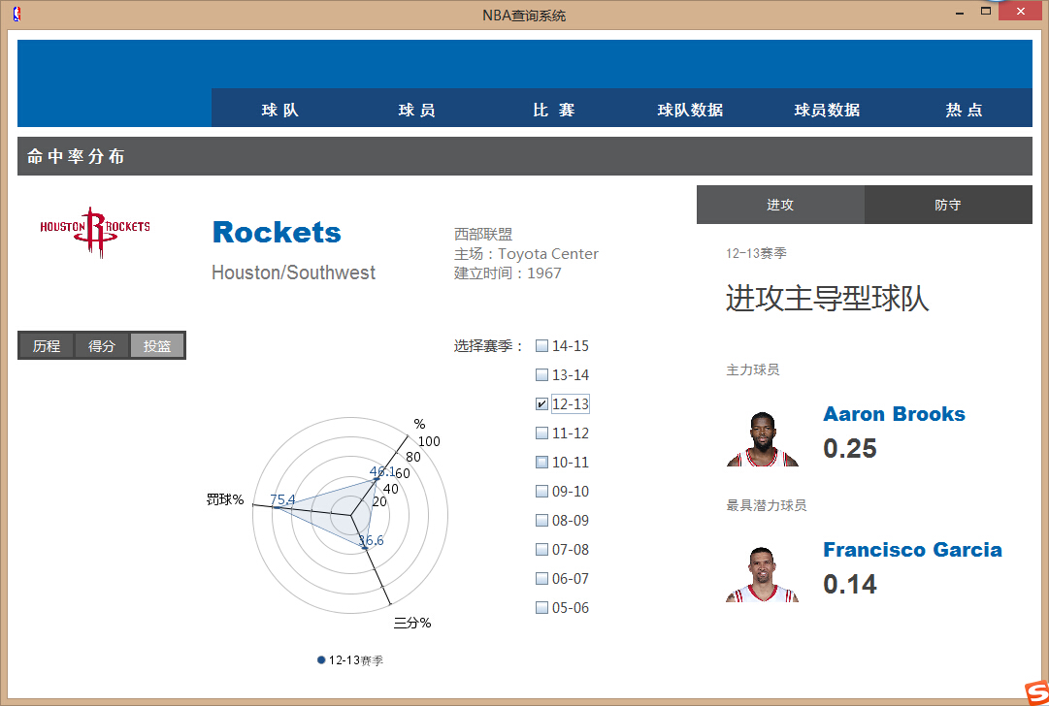
UI介绍
统计分析
1

Slide 16
1
系
统
功
能
2
U
I
展
示
3
项
目
总
结

Slide 17
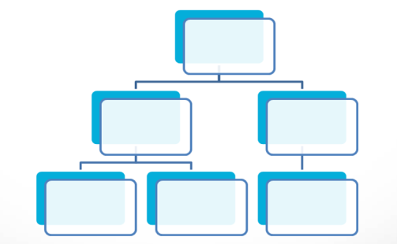
人员分工
a. 易于学习
朱静怡
e. 规范开发
小组组长，展示层代码编写
b. 易于使用
季灵杰
f. 封装技术细节，降低技术难度
采集数据，数据层代码编写
c. 开发效率高
于钦
g. 保障软件性能和质量
数据库构建，数据层代码编写
王宁
h. 支持常用开发平台
d. 提高代码复用
数据分析，逻辑层代码编写
1

Slide 18
工作过程
需求分析
系统体系结构设计
各层详细设计
开发
测试
编写文档
版本控制
单元测试
需求评审
持续集成
集成测试
代码评审

Slide 19
项目优势
高内聚
低耦合
分层独立开发
设计完善
13

Slide 20

项目优势
组内分工明确
提前制定项目进度规划
定期开会跟进进度，调整下一阶段计划

Slide 21
项目缺陷
对工作量预估不足，不得不更改进度规划
DDL驱动，未能及时完成相应任务
部分需求无法实现

Slide 22
谢谢观看！

